Slide 1

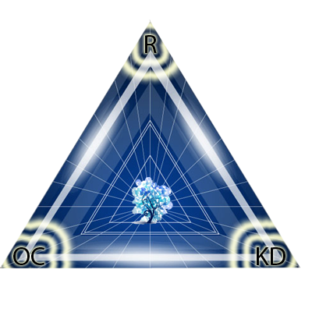

Benchmarks de navigation dans un nuage de points 3D
BenchOKR
Projet présenté par :
Alban KRAUS
Maryame RHEZALI
David NIAMIEN
24 Mars 2015

Slide 2
Contexte
Analyses
Solution technique
Gestion de projet

Slide 3
Contexte
Analyses
Solution technique
Gestion de projet

Slide 4
Suite à 2 études réalisées
DIAS : choix d’un logiciel de visualisation de nuage de points 3D
IGN : projet iTowns

Slide 5
Contexte
Analyses
Analyse fonctionnelle : diagramme de cas d’utilisation
Analyse technique
Diagramme de classes
Solution technique
Gestion de projet

Slide 6
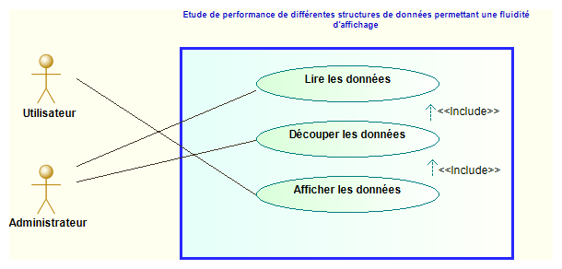
Réaliser une étude de performance de différentes structures de données afin d’assurer la fluidité de l’affichage d’un très gros nuage de points

Slide 7
Fonctionnalité 1 : Lire les données
Stocker en mémoire les données lues
Fonctionnalité 2 : Découper les données
Choisir une structure
Stocker les feuilles
Stocker la structure de l’arbre
Fonctionnalité 3 : Afficher les données
Obtenir les points à afficher
Afficher les points

Slide 8
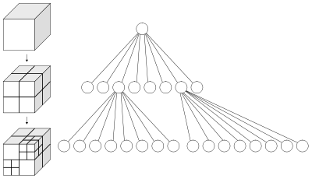
Structure de données Octree
Principe :
Subdivision spatiale de l’espace en trois dimensions de type arbre dans laquelle chaque nœud peut compter jusqu'à huit enfants (huit octants).
Niveau 0
Niveau 1
Niveau 2

Slide 9
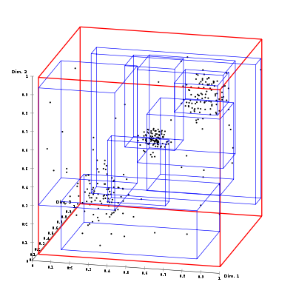
Structure de données Rtree
Principe :
Chaque nœud est une boîte englobante qui contient entre m et M boîtes englobantes
Une feuille est un fichier contenant un nombre défini de points

Slide 10
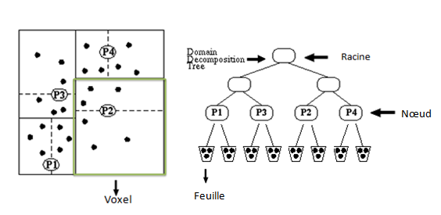
Structure de données Kd-tree
Principe :
Chaque nœud non terminal divise l'espace en deux demi-espaces.
Les points situés dans chacun des deux demi-espaces sont stockés dans les branches gauche et droite du nœud courant.
Notes:
dans lesquels chaque nœud contient un point en dimension k. Un arbre k-d tree ( k-dimensional tree) est une structure de données de partition de l'espace permettant de stocker des points

Slide 12
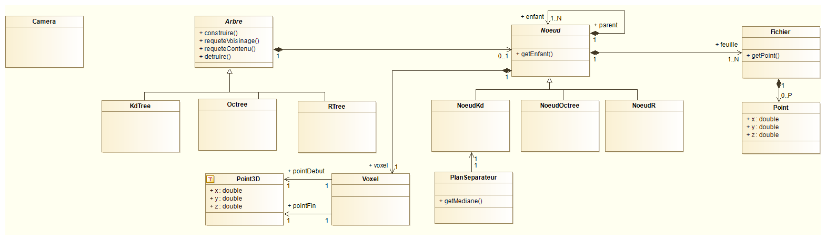

Slide 13
Contexte et objectif
Analyses
Solution technique
Choix du langage
Choix de librairies
Définition des indicateurs de performances
Gestion de projet

Slide 14
Test sur la durée d’exécution de la fonction calculant le 40ème terme de la suite de Fibonacci implémentée avec l’algorithme en complexité exponentielle :
Langages | Js (interprété) | Python (interprété) | C/C++
Durée | > 30s | > 30s | 2s

Slide 15
LibQGLViewer :
Bibliothèque C ++ basée sur Qt qui facilite la création de la vision OpenGL 3D.
Basée sur le kit Qt, il compile sur toute architecture (Unix-Linux, Mac, Windows).
Programmation de la classe camera qui fait appelle à la bibliothèque OpenGL Mathématiques ( GLM ) .

Slide 16
1. Nombre d'images par seconde (lors d'un déplacement codifié de la
caméra)
1. Nombre d'images par secondes en caméra statique.
(1. -> Temps de calcul affichage (entre demande de requête et fin de la
mise à jour de l'affichage) -> ce n'est pas un bon indicateur
car il dépend de deux opérations différentes : d'une part la
librairie qui implémente la caméra, et d'autre part nos propres
méthodes de requête.)
1. -> Temps/Vitesse des requêtes (entre réception de la demande et retour
de la réponse)
1. Espace en mémoire vive maximal utilisé lors des requêtes
Remarque : on ne pourra pas tout stocker en mémoire : faire le calcul
2. Temps de calcul de création du découpage (depuis l'ouverture du
fichier initial jusqu'à la fin de la création de l'arbre)
2. Rapport espace disque du nuage découpé / espace disque du nuage initial
2. Espace mémoire vive maximal utilisé lors de la construction de l'arbre
2. -> Espace mémoire vive maximal utilisé lors de la lecture des données
2. -> Hauteur de l'arbre

Slide 17
Contexte et objectif
Analyses
Solution technique
Gestion du projet

Slide 18
Méthode agile
Outils mis en place :
Diagramme de Gantt (prévisionnel / réel)
Compte-rendu de séance
Gestionnaire de versions : GitHub
Chronologie :
Nous sommes dans les temps
Pourvu que le temps de codage soit réaliste
Notes:
Méthode agile : commanditaire impliqué dans le projet, réunions fréquentes, les acteurs savent précisément ce que les autres font
Sur GitHub, on a tout, gestion de projet en /doc/proj

Slide 19
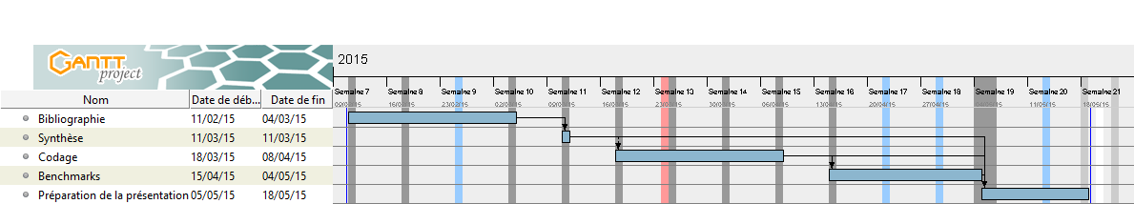
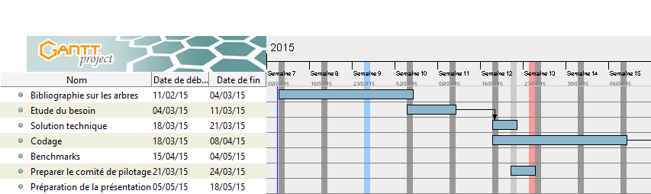
Gantt

Slide 20
Merci Pour Votre Attention

